Slide 1
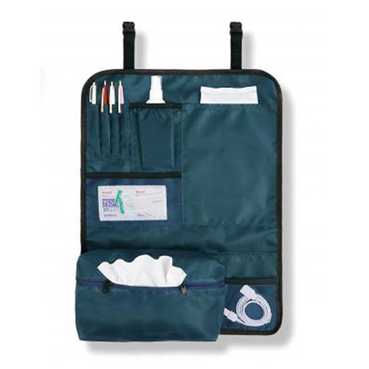
【提案書】
便利なハンギングポケット
特徴
室内の壁はもちろん、車のシート背面やアウトドアチェアなどにも取り付けられる、大小10のポケット付きハンギングアイテム。イベント等の景品や特典用にもおすすめです。
納期
納期スペース
仕様
素材：ポリエステル・ポリアセタール・ゴム
サイズ：約37.5×50cm(ループ部分含まず)
重量：132g
包装：ポリ袋入り
お見積
お見積りスペース

